Slide 1
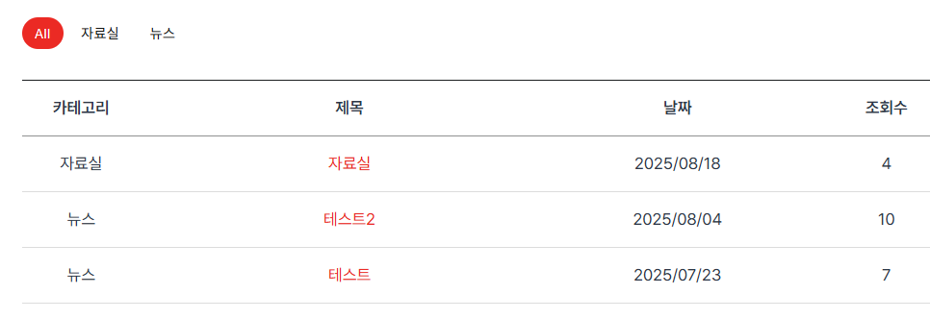
1. ALL / 공지사항 / 자료실 / 뉴스
ㄴ 공지사항 게시판을 하나더 생성 요청
2. 해당 게시판에서 글쓰기 시 이미지/PDF 등 파일 업로드도 가능할까요?

Slide 2

무료 상담 받기 고정 배너로 하단의 회사 정보가 가려지는데
ㄴ 모든 페이지 스크롤 95% 이하 구간에서는 무료 상담받기 버튼이 없어지고
다시 스크롤 올리면 나오데 할 수 있을까요?
ㄴ 어렵다면 다른 방안도 괜찮습니다

Slide 3
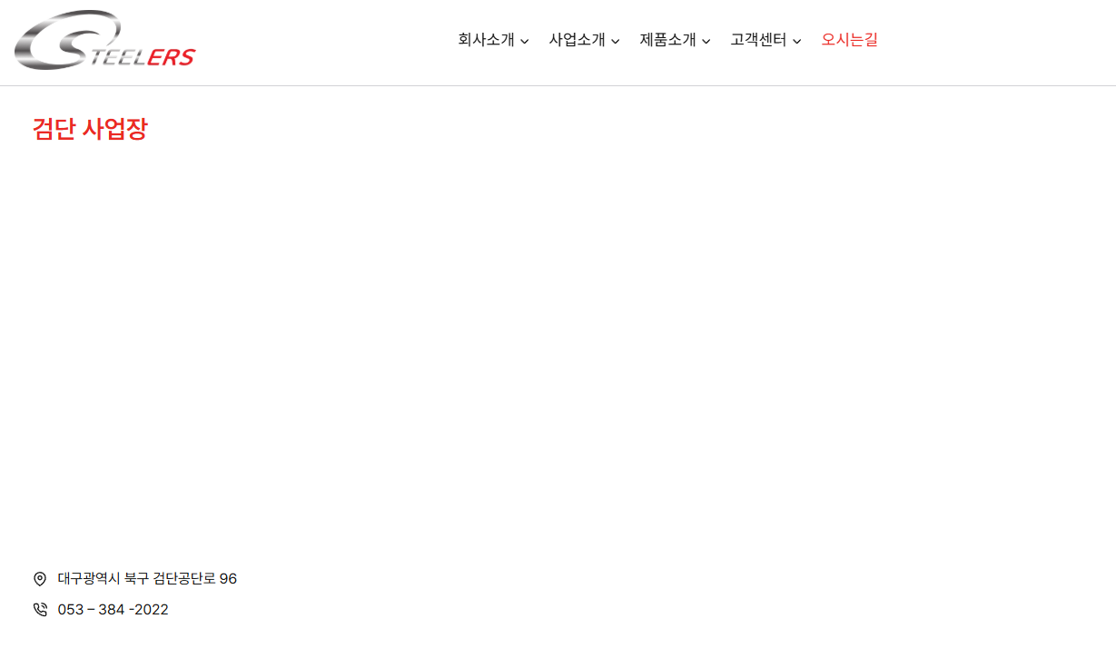
오시는길 주소 및 지도 수정
ㄴ 검단공단로 96이 아닌 98입니다
ㄴ 텍스트 및 지도 위치 수정 부탁드립니다

